Slide 1
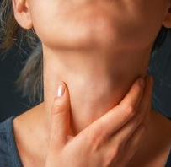
Keelpijn
Licht pijnlijk gevoel tot een heftige en scherpe pijn
Slikken en praten kunnen pijnlijk zijn
Kan het gevolg zijn van een keelontsteking
Gaat meestal binnen tien dagen vanzelf over

Slide 2
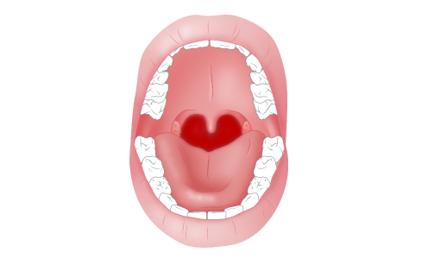
Oorzaken keelpijn
Keelpijn kan het gevolg zijn van een ontsteking van de keel. De oorzaak van keelontsteking is meestal een verkoudheidsvirus
Roken
Verontreinigde, stoffige lucht
Droge lucht
Verkeerd en geforceerd stemgebruik

Slide 3
Adviezen bij keelpijn en keelontsteking
Veel drinken, (water of thee), werkt pijnverzachtend
Zorg voor voldoende rust
Praat zo weinig mogelijk/niet fluisteren
Hoesten/niezen in de elle boog/papieren zakdoek gebruiken, was de handen vaker

Slide 4
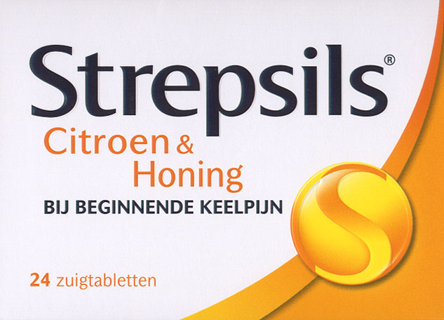
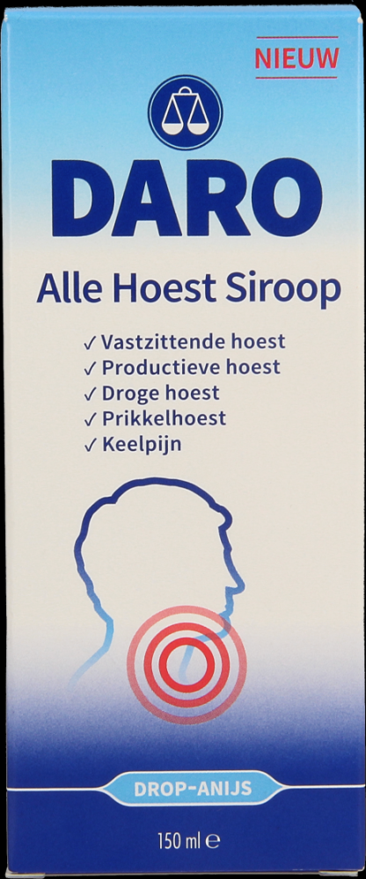


Zelfzorgproducten keelpijn
Bij beginnende keelpijn. Werkt verzachtend en bacteriedodend
Werkt verzachtend
Dempt de hoestprikkel, verlicht keelpijn, heesheid en pijn bij slikken
Bij beginnende keelpijn. Stilt de pijn en remt de bacteriën

